Slide 1
Leyes de Newton
Curso de Física 1

Slide 2
Extendiendo el estudio del movimiento
¿Cuáles son las causas del movimiento?
¿Cómo puede un remolcador empujar un trasatlántico que es mucho más pesado que él?

Slide 3
Extendiendo el estudio del movimiento
¿Por qué es más difícil controlar un automóvil en hielo mojado que en concreto seco?

Slide 4
Extendiendo el estudio del movimiento
Las respuestas a estas preguntas y a otras similares nos llevan al tema de la dinámica, es decir, la relación entre el movimiento y las fuerzas que lo causan.

Slide 5
Extendiendo el estudio del movimiento
Para apoyar nuestra revisión, utilizaremos los conceptos de fuerza y la masa, para analizar
los principios de la dinámica.

Slide 6
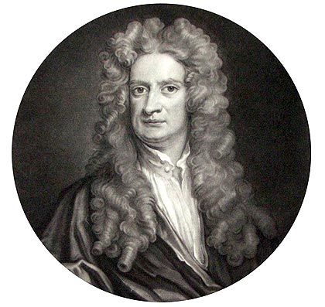
Extendiendo el estudio del movimiento
Estos principios se establecieron en sólo tres leyes que fueron claramente enunciadas por Sir Isaac Newton.

Slide 7
Las tres leyes de Newton

Slide 8
Primera Ley de Newton
Ley de la inercia.
Un cuerpo sobre el que no actúa una fuerza neta se mueve con velocidad constante (que puede ser cero) y aceleración cero.

Slide 9
Primera Ley de Newton
Ley de la inercia.
Un objeto en reposo permanece en reposo y un objeto en movimiento, continuará en movimiento con una velocidad constante a menos que se aplique una fuerza externa neta para modificar dicho estado.

Slide 10
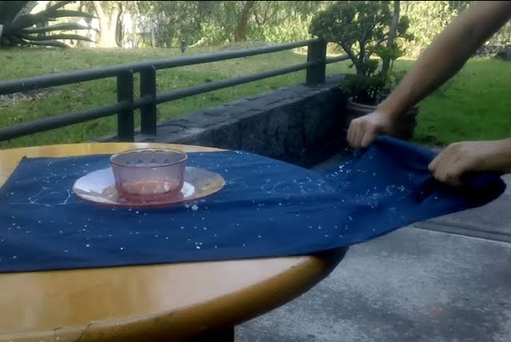
Primera Ley de Newton

Slide 11
Primera Ley de Newton
La tendencia de un cuerpo a seguir moviéndose una vez iniciado su movimiento es resultado de una propiedad llamada inercia.

Slide 12
Segunda Ley de Newton
Si una fuerza externa neta actúa sobre un cuerpo, éste se acelera.
La dirección de aceleración es la misma que la dirección de la fuerza neta.

Slide 13
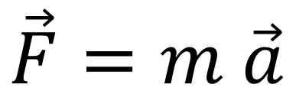
Segunda Ley de Newton
El vector de fuerza neta es igual a la masa del cuerpo multiplicada por su aceleración.
$$\vec{F}=m \vec{a}$$

Slide 14
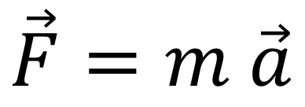
Segunda Ley de Newton
$$\vec{F}=m \vec{a}$$
La segunda ley de Newton es una ley fundamental de la naturaleza, la relación básica entre fuerza y movimiento.

Slide 15
Ejemplo de la Segunda Ley de Newton
Un trabajador aplica una fuerza horizontal constante con magnitud de 20 N a una caja con masa de 40 kg que descansa en un piso plano con
fricción despreciable.
¿Qué aceleración experimenta la caja?.

Slide 16
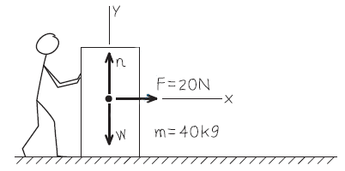
Ejemplo de la Segunda Ley de Newton

Slide 17
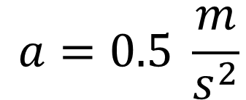
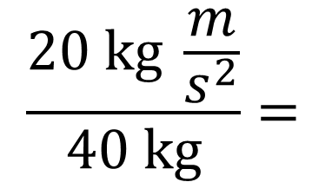
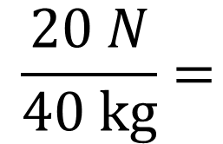
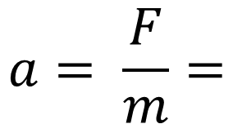
Ejemplo de la Segunda Ley de Newton
$$\frac{20 \text{kg} \frac{m}{s^{2}}}{40 \text{kg}}=$$
F
$$a= \frac{F}{m}=$$
$$\frac{20 N}{40 \text{kg}}=$$
m
a
$$a=0.5 \frac{m}{s^{2}}$$

Slide 18
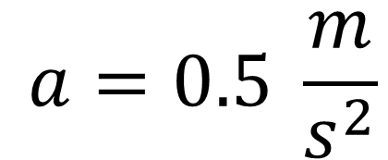
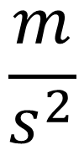
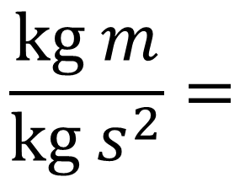
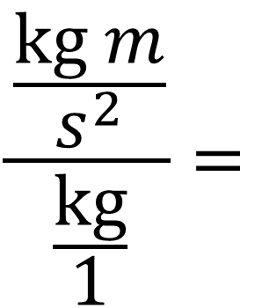
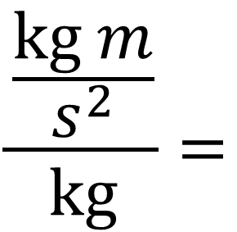
Revisando las unidades
$$a=0.5 \frac{m}{s^{2}}$$
$$\frac{\frac{\text{kg} m}{s^{2}}}{\text{kg}}=$$
$$\frac{\frac{\text{kg} m}{s^{2}}}{\frac{\text{kg}}{1}}=$$
$$\frac{\text{kg} m}{\text{kg} s^{2}}=$$
$$\frac{m}{s^{2}}$$

Slide 19
Sobre las unidades
Conviene aclarar que en el sistema MKS, se utilizan las unidades de metro, kilogramo y segundo, como unidades de longitud, masa y tiempo, respectivamente.

Slide 20
Sobre las unidades
En ciencia e ingeniería se utiliza también un sistema llamado cgs, donde las unidades de longitud, masa y tiempo son: el centímetro, gramo y segundo.

Slide 21
Sobre las unidades
En ciencia e ingeniería se utiliza también un sistema llamado cgs, donde las unidades de longitud, masa y tiempo son: el centímetro, gramo y segundo.

Slide 22


Sobre las unidades
La unidad de medida de la fuerza en el sistema cgs, es la llamada dina:
$$1 dina=1 g \frac{\text{cm}}{s^{2}}$$
$$= ?N$$
Las primeras diez respuestas correctas, se llevan un punto de participación en clase.

Slide 23
Sobre las unidades
En el sistema británico, la unidad de fuerza es la libra (o libra-fuerza) y la unidad de
masa es el slug.

Slide 24
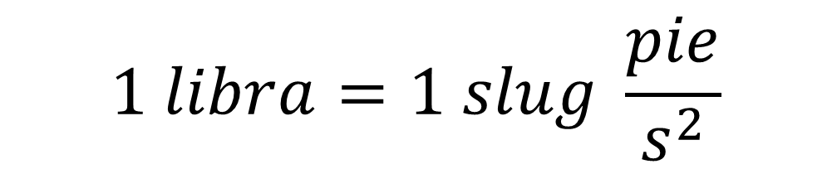
Sobre las unidades
La unidad de aceleración es el pie por segundo al cuadrado, así que:
$$1 libra=1 slug \frac{pie}{s^{2}}$$

Slide 25
Ejercicio 2 - Evaluación continua
Ordena las siguientes situaciones de acuerdo con la magnitud de la aceleración del objeto, de la más baja a la más alta.
Se entregará a más tardar el lunes 29 a las 8 pm (recuerda que son todos los ejercicios que se dejen en esta semana.

Slide 26
Ejercicio 2 - Evaluación continua
Sobre un objeto de 2.0 kg actúa una fuerza neta de 2.0 N.
Sobre un objeto de 2.0 kg actúa una fuerza neta de 8.0 N.

Slide 27
Ejercicio 2 - Evaluación continua
Sobre un objeto de 8.0 kg actúa una fuerza neta de 2.0 N.
Sobre un objeto de 8.0 kg actúa una fuerza neta de 8.0 N.

Slide 28
Ejercicio Segunda Ley de Newton
Determina la fuerza que se necesita aplicar a un coche de 800 kg para que éste se acelere 4 m/s²
Sustitución:
F = (800 kg)(4 m/s²)
Datos:
m = 800 kg
a = 4 m/s²
Expresión:
F = m a
F
m
a
Resultado:
F = 3200 kg m/s² =
F = 3200 N

Slide 29
Ejercicio Segunda Ley de Newton
Determina la fuerza que se necesita aplicar a un coche de 800 kg para que éste se acelere 4 m/s²
Datos:
m = 800 kg
a = 4 m/s²
Expresión:
F = m a
Sustitución:
F = (800 kg)(4 m/s²)
Resultado:
F = 3200 kg m/s² =
F = 3200 N

Slide 30
Ejercicio Segunda Ley de Newton
El resultado de las fuerzas que actúan sobre un cuerpo cuya masa vale 40 kg, es de 85 N.
¿Cuál es el valor de la aceleración que experimenta este objeto?

Slide 31
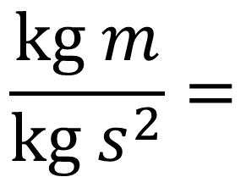
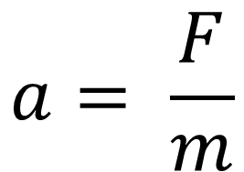
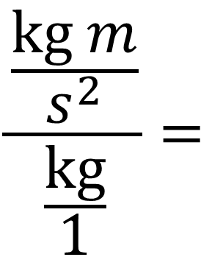
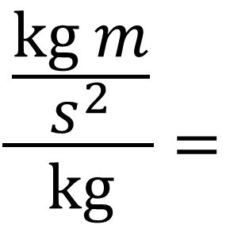
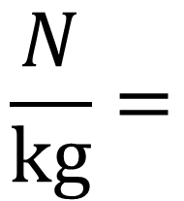
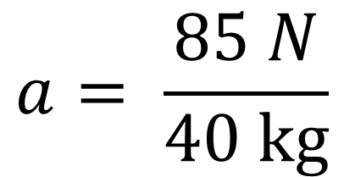
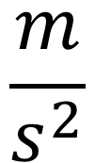
Ejercicio Segunda Ley de Newton
Datos:
F = 85 N
m = 40 kg
Expresión:
Sustitución:
¿tengo unidades de aceleración?
$$a= \frac{F}{m}$$
$$a= \frac{85 N}{40 \text{kg}}$$
F
Análisis:
m
a
$$\frac{\frac{\text{kg} m}{s^{2}}}{\frac{\text{kg}}{1}}=$$
$$\frac{\frac{\text{kg} m}{s^{2}}}{\text{kg}}=$$
$$\frac{N}{\text{kg}}=$$
$$\frac{\text{kg} m}{\text{kg} s^{2}}=$$
Si tengo unidades de aceleración
$$\frac{m}{s^{2}}$$

Slide 32
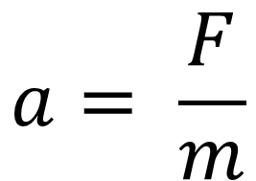
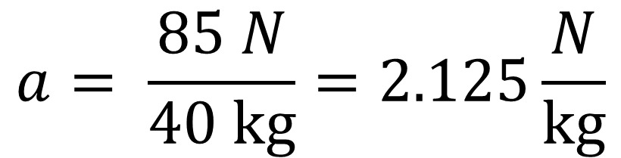
Ejercicio Segunda Ley de Newton
Datos:
F = 85 N
m = 40 kg
Expresión:
$$a= \frac{F}{m}$$
F
m
a
Sustitución:
¿tengo unidades de aceleración?
$$a= \frac{85 N}{40 \text{kg}}=2.125\frac{N}{\text{kg}}$$

Slide 33
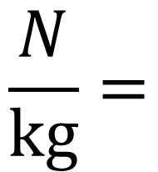
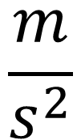
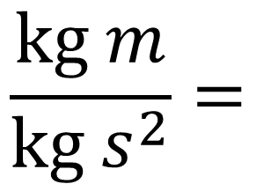
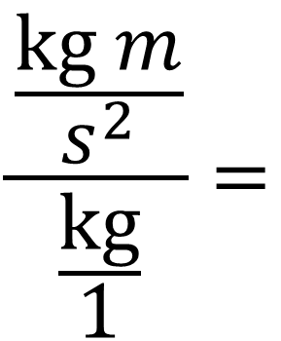
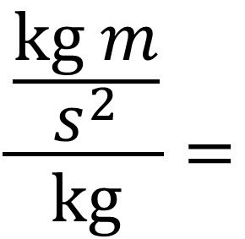
Ejercicio Segunda Ley de Newton
Análisis:
$$\frac{\frac{\text{kg} m}{s^{2}}}{\text{kg}}=$$
$$\frac{\frac{\text{kg} m}{s^{2}}}{\frac{\text{kg}}{1}}=$$
$$\frac{N}{\text{kg}}=$$
$$\frac{\text{kg} m}{\text{kg} s^{2}}=$$
Si tengo unidades de aceleración
$$\frac{m}{s^{2}}$$

Slide 34
Ejercicio 3 – Evaluación continua
Para este ejercicio tendrás que elaborar trabajo con referencias biográficas de Johannes Kepler, así como propiedades generales de una elipse, ya que las leyes de Kepler, consideran a la elipse como un elemento muy importante.

Slide 35
Ejercicio 3 – Evaluación continua
Tendrás disponible una rúbrica en donde se mencionarán los elementos a considerar y el nivel de desempeño. Recuerda que es una guía muy clara en cuanto a lo que se espera que resuelvas.

Slide 36

Ejercicio 3 – Evaluación continua
El trabajo se deberá de enviar por Teams a más tardar el lunes 29 de mayo a las 20 horas.
Importante: Este tipo de trabajos de desarrollo aportarán 3 puntos en la evaluación continua!

Slide 37
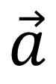
Ejercicio Segunda Ley de Newton
¿Cuál es la masa de un cuerpo si al aplicarle una fuerza de 420 N adquiere una aceleración de 8.4 m/s²?
F
$$\vec{a}$$

Slide 38
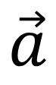
Ejercicio Segunda Ley de Newton
Datos:
F = 420 N
a = 8.4 m/s²
F
$$\vec{a}$$
F
m
a

Slide 39
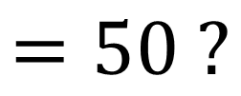
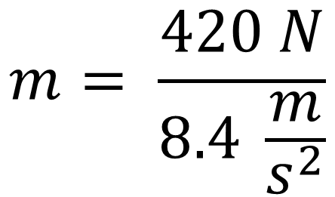
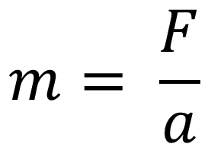
Ejercicio Segunda Ley de Newton
Datos:
F = 420 N
a = 8.4 m/s²
F
$$\vec{a}$$
Expresión:
Sustitución:
$$m= \frac{F}{a}$$
$$m= \frac{420 N}{8.4 \frac{m}{s^{2}}}$$
$$=50 ?$$
¿unidades?

Slide 40
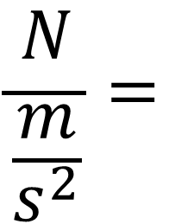
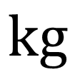
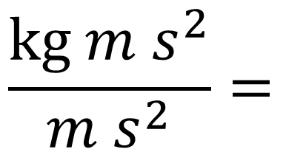
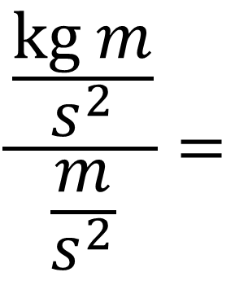
Ejercicio Segunda Ley de Newton
Análisis:
$$\frac{\frac{\text{kg} m}{s^{2}}}{\frac{m}{s^{2}}}=$$
$$\frac{N}{\frac{m}{s^{2}}}=$$
$$\frac{\text{kg} m s^{2}}{m s^{2}}=$$
$$\text{kg}$$
Si tengo unidades de masa

Slide 41
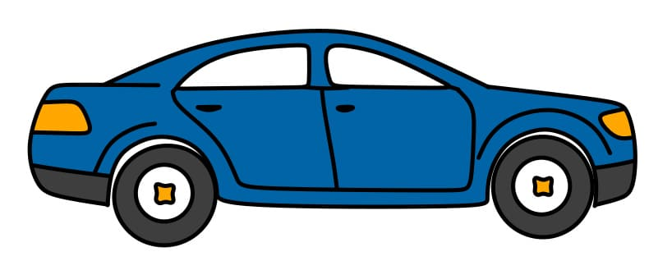
Ejercicio Segunda Ley de Newton
¿Qué fuerza debe ejercer el motor de un automóvil cuya masa es de 1500 kg para aumentar su velocidad de 4.5 km/h a 40 km/h en 8 segundos?
F = ?
4.5 km/h
40 km/h

Slide 42
Ejercicio Segunda Ley de Newton
Demuestra que para aumentar la velocidad del carro la fuerza del motor debe de ser F = 1845 N
F = 1845 N

Slide 43
Ejercicio Segunda Ley de Newton
Este ejercicio requiere que apliques lo aprendido del bloque anterior:
Se involucran velocidades.
Recuerda que las unidades de la aceleración son m/s²
Este ejercicio debe de ser resuelto por TODO el grupo en este momento = Participación en clase.

Slide 44
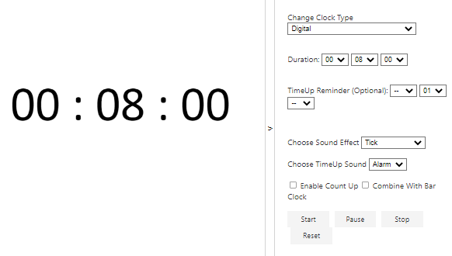
Ejercicio Segunda Ley de Newton

Slide 45
Tercera Ley de Newton
La tercera Ley de Newton indica que cuando un cuerpo ejerce una fuerza sobre otro, el segundo ejerce siempre sobre el primero una fuerza de igual magnitud pero de sentido opuesto.

Slide 46
Tercera Ley de Newton
A esta ley se le conoce como la ley de acción y reacción.
A cada fuerza de acción, le corresponde una fuerza de reacción.

Slide 47


Tercera Ley de Newton
A esta ley se le conoce como la ley de acción y reacción.
F_{j}
F_{b}

Slide 48
Las Leyes de Newton
1. Primera: Ley de la inercia.
2. Segunda: Ley de la relación entre masa y aceleración.
3. Ley de la acción y reacción.

Slide 49
Ley de gravitación universal

Slide 50
La gravedad
La fuerza de gravedad es una fuerza que se presenta entre dos cuerpos debido a su masa.

Slide 51
La ley de gravitación universal
La ley de la gravitación universal nos menciona de que toda partícula en el universo atrae a otra partícula con una fuerza que:
“es directamente proporcional al producto de sus masas e inversamente proporcional al cuadrado de la distancia entre ellas”.

Slide 52
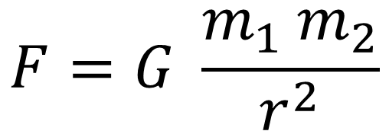
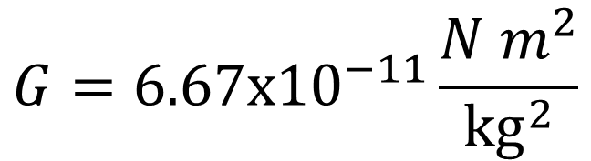
La ley de gravitación universal
La expresión de ley de la gravitación universal es:
$$F=G \frac{m_{1} m_{2}}{r^{2}}$$
Donde:
F es la fuerza de atracción.
G es la constante de gravitación universal.
m1 y m2 son las masas de los objetos.
r es la distancia entre los dos objetos.
$$G=6.67\text{x}{10}^{−11}\frac{N m^{2}}{{\text{kg}}^{2}}$$

Slide 53
La ley de gravitación universal
Newton publicó en su Ley de Gravitación Universal que la acción gravitatoria está en función de la masa de los objetos y la distancia entre ellos.

Slide 54
La ley de gravitación universal
A mayor masa de un objeto mayor la fuerza de atracción con los objetos; la fuerza gravitatoria será mayor a medida que disminuya la distancia entre ellos.

Slide 55
Variación inversa de la distancia
Aprovechando lo que conocemos de la geometría, sabemos que una función que involucre el inverso de una variable, digamos x, la gráfica del inverso de esta función es:

Slide 56
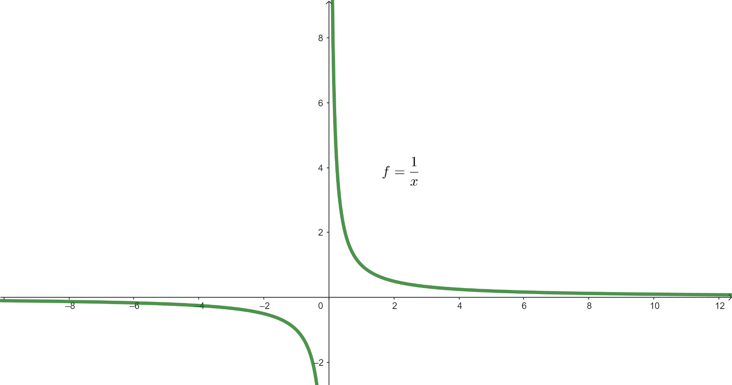
Variación inversa
Hipérbola de dos ramas

Slide 57
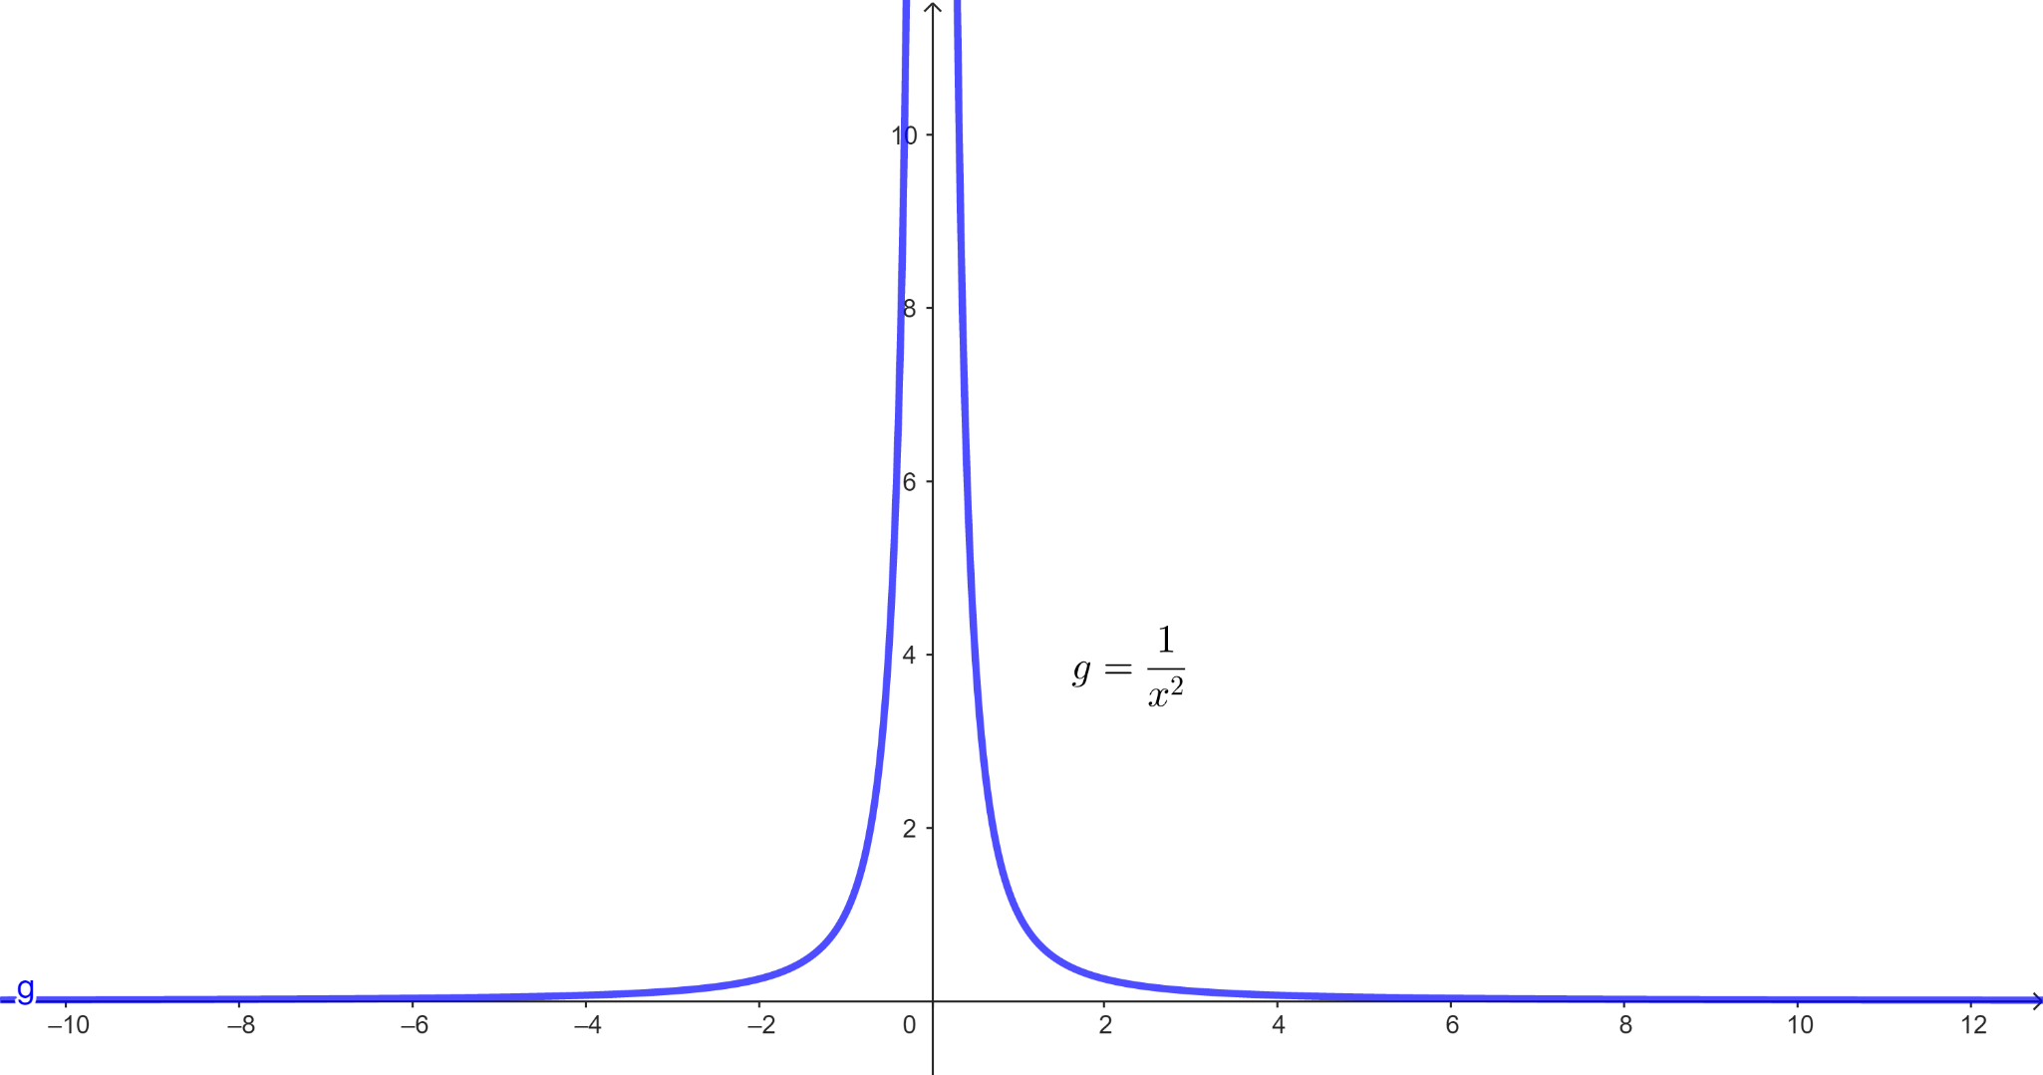
Variación inversa del cuadrado
Hipérbola de dos ramas

Slide 58


Estimando la fuerza de atracción
Ejercicio: Calcula la fuerza gravitacional entre dos personas de 63 kg y 82 kg respectivamente, si se encuentran separadas 2 metros.
8 metros

Slide 59
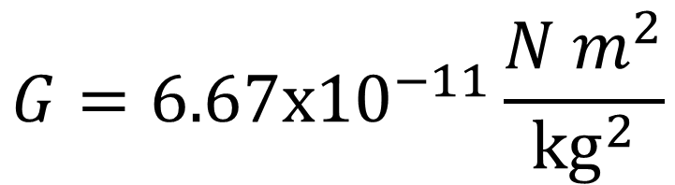
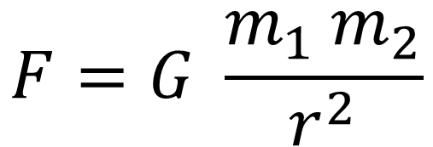
Estimando la fuerza de atracción
Datos:
m₁ = 63 kg
m₂ = 82 kg
r = 2 m
Expresión:
$$F=G \frac{m_{1} m_{2}}{r^{2}}$$
$$G=6.67\text{x}{10}^{−11}\frac{N m^{2}}{{\text{kg}}^{2}}$$

Slide 60
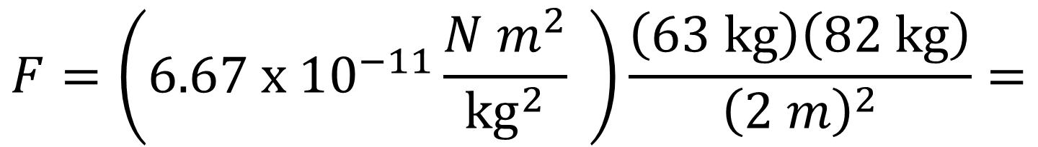
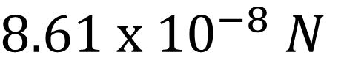
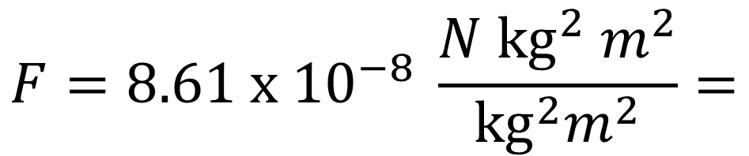
Estimando la fuerza de atracción
Sustitución:
$$F=\left(6.67 \text{x} {10}^{−11}\frac{N m^{2}}{{\text{kg}}^{2}} \right)\frac{\left(63 \text{kg}\right)\left(82 \text{kg}\right)}{{\left(2 m\right)}^{2}}=$$
$$F=8.61 \text{x} {10}^{−8} \frac{N {\text{kg}}^{2} m^{2}}{{{\text{kg}}^{2}m}^{2}}=$$
$8.61 \text{x} {10}^{−8} N$

Slide 61
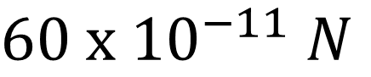
Estimando la masa a partir de la fuerza de atracción
Ejercicio: Un cuerpo de 20 kg (m₁) se encuentra a 5 metros de otro cuerpo (m₂), entre ambos existe una fuerza de atracción de
Calcula la masa del otro cuerpo.
$60 \text{x} {10}^{−11} N$
m₂
5 metros
m₁

Slide 62





Calculando la masa del segundo objeto
Datos:
m₁ = 20 kg
m₂ = ? kg
r = 5 m
Expresión:
$$F=G \frac{m_{1} m_{2}}{r^{2}}$$
$$G m_{1} m_{2}=Fr^{2}$$
$$F=60\text{x}{10}^{−11}N$$
$$G=6.67\text{x}{10}^{−11}\frac{N m^{2}}{{\text{kg}}^{2}}$$
$$m_{2}=\frac{Fr^{2}}{G m_{1}}$$

Slide 63






Calculando la masa del segundo objeto
$$m_{2}=\frac{Fr^{2}}{G m_{1}}$$
$$\frac{\frac{N m^{2}}{1}}{\frac{N m^{2} \text{kg}}{{\text{kg}}^{2}}}=$$
Sustitución:
$$m_{2}=\frac{\left(60\text{x}{10}^{−11}N\right){\left(5 m\right)}^{2}}{\left(6.67\text{x}{10}^{−11}\frac{N m^{2}}{{\text{kg}}^{2}}\right)\left(20 \text{kg}\right)}=$$
$$=\frac{N m^{2 }{\text{kg}}^{2}}{N m^{2} \text{kg}}$$
$$m_{2}=11.24\frac{N m^{2}}{\frac{N m^{2} \text{kg}}{{\text{kg}}^{2}}}=$$
$$11.24 \text{kg}$$

Slide 64

Calculando la distancia entre dos objetos
Ejercicio: Calcula la distancia de separación entre un cuerpo de 3 kg y otro de 8 kg, si entre ambos existe una fuerza de atracción de
$9 \text{x} {10}^{−10} N$
m₂
? metros
m₁

Slide 65





Calculando la masa del segundo objeto
Datos:
m₁ = 3 kg
m₂ = 8 kg
r = ?
Expresión:
$$F=G \frac{m_{1} m_{2}}{r^{2}}$$
$$Fr^{2}=G m_{1} m_{2}$$
$$r^{2}=\frac{G m_{1} m_{2}}{F}$$
$$F=9 \text{x} {10}^{−10}N$$
$$G=6.67\text{x}{10}^{−11}\frac{N m^{2}}{{\text{kg}}^{2}}$$
$$\sqrt{r^{2}}=\sqrt{\frac{G m_{1} m_{2}}{F}}$$

Slide 66






Calculando la masa del segundo objeto
Expresión:
Sustitución:
$$\sqrt{r^{2}}=\sqrt{\frac{G m_{1} m_{2}}{F}}$$
$$r=\sqrt{\frac{\left(6.67\text{x}{10}^{−11}\frac{N m^{2}}{{\text{kg}}^{2}}\right)\left(3 \text{kg}\right)\left(8\text{kg}\right)}{9 \text{x} {10}^{−10}N}}$$
$$r=\sqrt{\frac{G m_{1} m_{2}}{F}}$$
$$r=\sqrt{ \frac{N {\text{kg}}^{2} m^{2}}{N {\text{kg}}^{2}}}$$
$$=\sqrt{1.778 m^{2}}$$
$$r=1.33 m$$

Slide 67
Ejercicio de evaluación continua
Se dejará en Teams una lista con cuatro ejercicios para que repases el tema de la Ley de Gravitación Universal, la fecha de entrega será como se acostumbra: el siguiente lunes a las 8 pm.

Slide 68
Las leyes de Kepler

Slide 69

Las leyes de Kepler
El astrónomo alemán Johannes Kepler es conocido por sus tres leyes que describen el movimiento de los planetas en sus órbitas alrededor del Sol.

Slide 70
Extendiendo resultados previos
Kepler descubrió que las trayectorias que los planetas describen alrededor del Sol eran elípticas, basándose en lo descrito por Apolonio de Pérgamo, quien desarrolló estudios sobre la elipse.

Slide 71
Extendiendo resultados previos
Kepler descubrió que las trayectorias que los planetas describen alrededor del Sol eran elípticas, basándose en lo descrito por Apolonio de Pérgamo, quien desarrolló estudios sobre la elipse.

Slide 72

La elipse como parte de una cónica

Slide 73

Primera ley de Kepler
Todos los planetas se desplazan alrededor del Sol siguiendo órbitas elípticas, situando al Sol en uno de sus focos.

Slide 74

Primera ley de Kepler
En particular, hay dos puntos de interés en la órbita elíptica de la Tierra alrededor del Sol.
Perihelio
Afelio

Slide 75
Segunda ley de Kepler
La línea imaginaria que une cualquiera de los planetas con el Sol barre áreas iguales en tiempos iguales, es decir, cuando el planeta está en el afelio, su velocidad es menor que cuando está en el perihelio.

Slide 76
Segunda ley de Kepler
Δt
A₁
A₂
Δt

Slide 77
Segunda ley de Kepler
Kepler demostró que los planetas tienen una mayor velocidad cuando se encuentran más cercanos al Sol que cuando están más lejanos.
Δt
A₁
A₂
Δt

Slide 78
Tercera ley de Kepler
El cuadrado del periodo de cualquier planeta tiene una variación directamente proporcional con el cubo del radio de su órbita, es decir, con el cubo de la distancia promedio que existe desde un planeta hasta el Sol.

Slide 79

Tercera ley de Kepler
Τ
$$\frac{T^{2}}{r^{3}}=k$$
r
Donde k es una constante de proporcionalidad, que tiene el mismo valor para todos los planetas.

Slide 80
Trabajo, energía y potencia

Slide 81
Concepto de energía
El concepto de energía es fundamental en la física y se refiere a la capacidad de un sistema para realizar trabajo.

Slide 82
Concepto de energía
La energía puede manifestarse de diferentes formas y puede ser transformada de una forma a otra, pero la cantidad total de energía en un sistema aislado se conserva, de acuerdo con el principio de conservación de la energía.

Slide 83

Transformación de energía
En el motor de automóvil, la energía química almacenada en el combustible se convierte parcialmente en la energía del movimiento del auto, y parcialmente en energía térmica.

Slide 84

Transformación de energía
En un horno de microondas, la energía electromagnética obtenida de la CFE se convierte en energía térmica en el alimento caliente o cocido.

Slide 85
Conceptos clave
Trabajo: El trabajo se refiere a la transferencia de energía de un objeto a otro debido a una fuerza aplicada a lo largo de una distancia.
Energía cinética: La energía cinética se refiere a la energía asociada al movimiento de un objeto.

Slide 86
Conceptos clave
Energía potencial: La energía potencial es la energía asociada con la posición o el estado de un objeto.
Energía mecánica: La energía mecánica es la suma de la energía cinética y la energía potencial de un objeto en un sistema.

Slide 87
Conceptos clave
Energía térmica: La energía térmica se refiere a la energía asociada con la temperatura de un objeto o un sistema.
Ley de conservación de la energía: La energía total de un sistema aislado se mantiene constante.

Slide 88
Energía en la mecánica
Revisaremos una importante forma de energía, la energía cinética o la energía de movimiento, y su relación con el concepto de trabajo.
También consideraremos la potencia, que es la rapidez con que se realiza trabajo.

Slide 89
Trabajo mecánico
Podemos pensar en trabajo mecánico, cuando vemos a una persona transportar un objeto pesado o cuando subimos las escaleras.
Realizar un trabajo implica consumir energía.

Slide 90

Trabajo mecánico

Slide 91
Trabajo mecánico
En todos los casos en los que se realiza un trabajo, intervienen tres factores:
• La aplicación de una fuerza.
• El desplazamiento.
• Una componente a lo largo del desplazamiento.

Slide 92
Definición del trabajo mecánico
Si se considera que la fuerza es constante y el movimiento es en línea recta y en la dirección de la fuerza.
Entonces el trabajo que realiza la fuerza aplicada sobre un objeto se define como el producto de la fuerza por distancia que recorre el objeto.

Slide 93
Definición del trabajo mecánico
En forma abreviada:
T = fuerza x distancia
T = F d

Slide 94
Definición del trabajo mecánico
T = F d
F es la fuerza (en Newtons)
d es la distancia (en metros)
T es el trabajo medido en Joules (Newton por metro)

Slide 95
Definición del trabajo mecánico
T = F d
F
d

Slide 96
El triángulo del trabajo
T = F d
T
F
d

Slide 97
1. Ejercicio de trabajo
Un barco remolcador ejerce una fuerza constante de 5,000 N sobre un barco que se mueve con velocidad constante a través del mar.
¿Cuánto trabajo hace el remolcador sobre el barco en una distancia de 3 km?

Slide 98





Calculando el trabajo realizado
Datos:
F = 5000 N
d = 3 km
T = ?
Expresión:
$$T=F∙d$$
Sustitución:
$$T=(5000 N)(3000 m)$$
$$T=(5\text{x}{10}^{3} N)(3\text{x}{10}^{3} m)$$
T
Resultado:
$$T=15\text{x}{10}^{6} \text{N}\text{∙}\text{m}$$
F
d
$$T=15\text{x}{10}^{6} \text{J}$$

Slide 99
2. Ejercicio de trabajo
Un hombre carga el paquete que recibió a la puerta de su casa, la caja indica el contenido de 55 kg, recorre 90 cm y lo apoya en la mesa.
¿Cuánto trabajo realiza el hombre?

Slide 100




Calculando el trabajo realizado
Datos:
m = 55 kg
d = 90 cm
g = 9.81 m/s²
T = ?
Expresiones:
$$F=m∙g$$
$$T=F∙d$$
Sustitución:
$$F=(55 \text{kg})\left(9.81 \frac{m}{s^{2}}\right)$$
T
$$F=539.55 N$$
F
d

Slide 101



Calculando el trabajo realizado
Sustitución:
$$T=(539.55 N)(0.9 m)$$
Resultado:
$$T=485.59 \text{N}\text{∙}\text{m}$$
$$T=485.59 \text{J}$$

Slide 102
Ejercicios de evaluación continua
Para arrancar un auto de transmisión estándar “en segunda”, se necesita como mínimo recorrer 5 m de distancia.
Si entre varios amigos realizaron un trabajo de 3.5 x 10⁴ J al empujarlo:
¿Lograron que el auto arrancara?
¿Qué trabajo se requiere exactamente para que el auto arranque?

Slide 103
Ejercicios de evaluación continua
¿Qué fuerza necesita aplicar una grúa para subir 8 niveles de 2.5 m cada uno, si desarrolla un trabajo de 1.25x10⁵ J?
Los ejercicios resueltos se enviarán en la asignación por Teams, el plazo de entrega es el lunes 12 de junio a las 8 pm. Cada ejercicio contabiliza 1 punto.

Slide 104
Ejercicios en clase
A continuación, se presentan tres ejercicios para resolver en este momento dentro de la clase.
Se organizarán de manera aleatoria pares de trabajo, quienes deberán de resolver cada ejercicio.

Slide 105
Ejercicios en clase
Se espera una colaboración de los integrantes de cada equipo, ya que esta actividad otorgará un punto de evaluación continua.
El profesor elegirá a un integrante para que indique el valor obtenido en alguno de los ejercicios.

Slide 106
Ejercicios en clase
El equipo contará con 8 minutos para resolver los tres ejercicios.
Se recomienda que tengan a la mano: lápiz, cuaderno y una calculadora.

Slide 107
Ejercicios en clase
Un trabajador retira de un pozo un cubo de 20 kg a velocidad constante y realiza un trabajo de 8 J. ¿Cuál es la profundidad del pozo?
Un motor de automóvil transmite una fuerza de 3700 N, provocando un desplazamiento de 50 m. ¿Cuál es el valor del trabajo mecánico?
Juan empuja con todas sus fuerzas una barda, pero ésta no se mueve. ¿Juan realiza un trabajo? Justifica tu respuesta.

Slide 108
La energía en física

Slide 109
Concepto de energía
La energía es la capacidad para desarrollar un trabajo.
Su unidad son los Joules (J)

Slide 110
Concepto de energía
La energía que existe en el Universo es constante, es decir, su cantidad total no aumenta ni disminuye.
Ley de conservación de la energía:
“La energía existente en el Universo no se crea ni se destruye, sólo se transforma.”

Slide 111

Manifestaciones de la energía
Energía calorífica o térmica:
Se produce por la combustión de carbón, madera, petróleo, gas natural, gasolina y otros combustibles.

Slide 112

Manifestaciones de la energía
Energía eléctrica:
Se obtiene de generadores eléctricos, pilas secas, acumuladores, pilas solares; se utiliza para producir movimiento, generar luz, calor y magnetismo.

